Slide 1
Maailmanlaajuinen toimintaryhmä

Slide 2
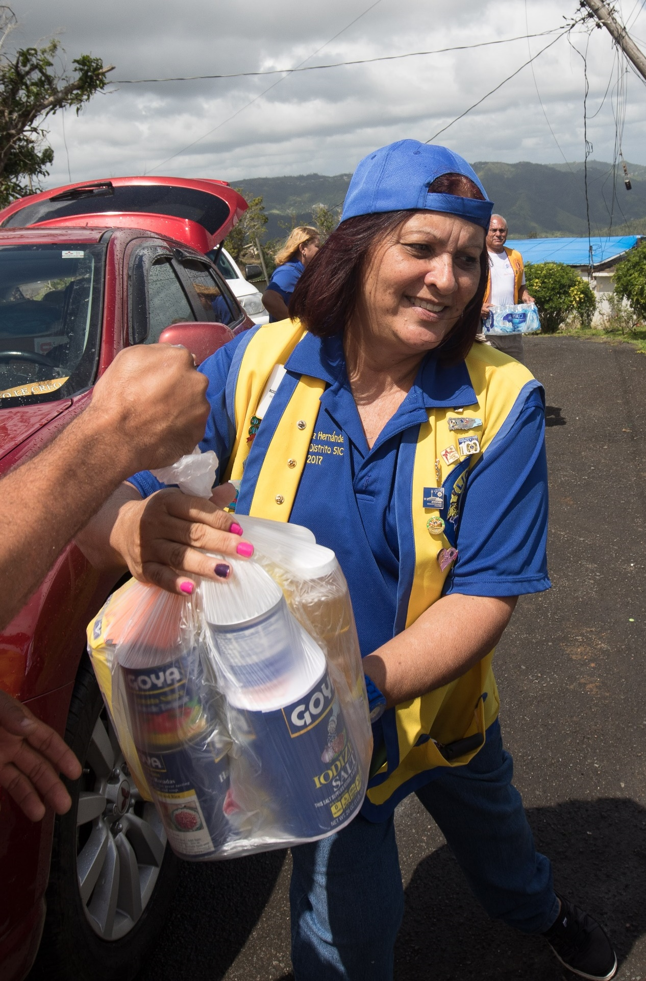
Visiomme
LCI:n ja LCIF:n visioiden edistäminen
Toimia maailmanlaajuisena johtajana yhteisö- ja humanitaarisessa palvelussa, ja sytyttää lionien ja leojen palveluhalu.
2
Notes:
Me kaikki haluamme Lionien ja LCIF:n olevan maailmanlaajuinen johtaja yhteisö- ja humanitaarisessa palvelussa.
Haluamme arvostusta ja että yhteisöissämme tiedettäisiin keitä me olemme ja mitä me teemme.
Me haluamme lionsjäsentemme olevan innostuneita ja ylpeitä toiminnastaan osana mahtavaa organisaatiotamme.
Innostus on tarttuvaa. Kun lionit rakastavat palvelutyötään ja suhtautuvat siihen kiinnostuksella, he myös saavat perheenjäsenensä, ystävänsä, kollegansa ja naapurinsa mukaan toimintaan. Ihmisille heidän ympärillään kasvaa halu päästä mukaan, osaksi organisaatiota, joka tekee niin paljon paikkakuntiemme hyväksi.

Slide 3
aa
Mihin Maailmanlaajuista toimintaryhmää tarvitaan?
Eheä lähestymistapa
Maailmanlaajuinen toimintaryhmä (GAT) auttaa piirejä ja klubeja saavuttamaan tavoitteensa kaikilla lionstoiminnan osa-alueilla.
Tavoitevetoisessa mielessä GAT on sijoittunut erinomaisesti klubitasolta kansainväliselle tasolle,
Joten sen on mahdollista tukea jäsenkasvua ja lisäämään lionien näkyvyyttä
paikkakunnilla
3
Notes:
Oletko joskus halunnut käynnistää suuremman hankkeen piirissäsi, mutta sinulla ei ole ollut tarpeeksi lionsjäseniä auttamaan toteutuksessa?
Onko piirilläsi tai klubillasi ollut hankaluuksia saada lioneita johtotehtäviin?
Onko klubinne koskaan menettänyt jäseniä erimielisyyden takia, tai siksi, että jäsenet eivät ole kokeneet palveluaktiviteetteja mielekkäinä?
Lionsjohtajina meidän vastuullamme on jättää piirimme tai klubimme paremmille kantimille, kuin mistä aloitimme kautemme alussa. Toimintamme parantaminen, strategiset muutokset ja vastuumme kehittää ja ehostaa toimia kaikilla alueilla kuten johtajakoulutuksessa, jäsenkehityksessä, palvelussa, klubitoiminnassa ja markkinoinnissa.

Slide 4
Mikä on GAT?
GAT:lla on ainutlaatuinen asema organisaatiossamme.
4
Notes:
GAT ulottuu kaikille tasoille, klubeihin, piireihin, lohkoisin ja aluetasolle. Katsotaanpa nyt hieman tarkemmin ketkä kaikki kuuluvat Maailmanlaajuiseen toimintaryhmään sen eri tasoilla.

Slide 5
aa
Mikä on GAT?
Klubitasolla
Klubin maailmanlaajuisen toimintaryhmän puheenjohtaja (klubipresidentti)
GLT
Ensimmäinen varapresidentti / johtajakoulutuksen puheenjohtaja
GMT
Jäsenjohtaja
GST
Palvelujohtaja
5
Notes:
Aloitetaanpa klubitasolta, jolla kaikki ”action” tapahtuu.
Klubipresidentti toimii klubin Maailmanlaajuisen toimintaryhmän puheenjohtajana.
Klubin ensimmäinen varapresidentti toimii GLT-johtajana, ja järjestää koulutuksia virkailijoille, auttaa jäseniä osallistumaan piirin ja moninkertaispiirin tason koulutuksiin.
Sitten klubin GMT-johtaja on henkilö, jonka ensisijaisena tehtävänä on saada uusia jäseniä klubiin, ja samalla pyrkiä säilyttämään nykyiset jäsenet klubissa ja mukana toiminnassa.
GST-johtajan vastuulla taas on suunnitella ja järjestää klubille palveluaktiviteetteja, jotka pitävät klubijäsenet aktiivisina.

Slide 6
aa
Mikä on GAT?
Piiritasolla
Piirin maailmanlaajuisen toimintaryhmän puheenjohtaja (piirikuvernööri)
GLT
Piirikoordinaattori
GMT
Piirikoordinaattori
GET
Piirikoordinaattori
GST
Piirikoordinaattori
Alue- ja lohkojohtajat
6
Notes:
Piiritaso on kriittisen tärkeä.
Piirikuvernööri toimii klubin Maailmanlaajuisen toimintaryhmän puheenjohtajana. Hän yhdessä tiiminsä kanssa laatii tavoitteita omalle toimikaudelleen. Tiimi toimii myös näiden tavoitteiden saavuttamisessa tukena ja johtajina.
GLT-koordinaattori järjestää koulutuksia piirin klubeille ja yksittäisille jäsenille. Heidän vastuullaan on myös ilmoittaa paikallisista koulutuksista LEARN:ssä.
GMT-koordinaattori keskittyy jäsenkasvun ja jäsenten säilyttämisen strategioiden laatimiseen, piirin tavoitteiden mukaisesti.
GET-koordinaattori keskittyy suoraan uusien klubien perustamiseen. Heinäkuussa 2022 käynnistetty rooli on valinnainen.
GSTkoordinaattori järjestää piiritason palveluaktiviteetteja, kertoo klubeille ohjelmista ja resursseista, joista olisi heille hyötyä palvelutoiminnassa. He myös ilmoittavat palveluaktiviteetit MyLioniin.
Alue- ja lohkojohtajat auttavat koordinaattoreita kommunikoinnissa klubien kanssa ja antavat piirille klubeiltaan saamaansa palautetta.

Slide 7
aa
Mikä on GAT?
Moninkertaispiirin tasolla
Moninkertaispiirin maailmanlaajuisen toimintaryhmän puheenjohtaja (kuvernöörineuvoston puheenjohtaja)
GLT
Moninkertaispiirin koordinaattori
GMT
Moninkertaispiirin koordinaattori
GST
Moninkertaispiirin koordinaattori
7
Notes:
ja moninkertaispiirin tasolla………
Kuvernöörineuvoston puheenjohtaja toimii Maailmanlaajuisen toimintaryhmän puheenjohtajana. Yhdessä tiiminsä kanssa hän tukee piirejä pääsemään tavoitteisiinsa ja asettaa moninkertaispiirin tason tavoitteet, jotka sinä toimivuonna tulisi saavuttaa.
GAT-koordinaattorit palvelevat samalla tavalla, kuin heidän kolleegansa piiritasolla, mutta myös yhteistyössä jokaisen piirin kanssa, aivan kuten piiritason koordinaattorit klubitason kanssa.

Slide 8
aa
Mikä on GAT?
Kansainvälisellä tasolla
GAT-lähettiläät
Entiset kansainväliset presidentit
Kansainvälinen hallitus
LCIF:n hallitus
Entiset kansainväliset johtajat
Entiset piirikuvernöörit
Maailmanlaajuisen toimintaryhmän puheenjohtaja
GAT kansainvälisen vaalipiirin ja suuralueiden johto
GAT aluejohto
8
Notes:
Kansainvälisen tason tehtävänä on tukea ja ohjata muiden tasojen toimintaa, laatien alueellisesti relevantteja tavoitteita ja suunnitelmia niiden toteuttamiseksi johtajakoulutuksessa, jäsenkehityksessä, palvelussa ja LCIF-toiminnassa.
Lähettiläät vievät viestiä maailmanlaajuisesta toimintaryhmästä ja innostavat jäseniä.
GAT-johtaja työskentelee läheisesti kansainvälisen vaalipiirin ja suuraluejohtajien, sekä kansainvälisen päämajan kanssa varmistaakseen, että johtajilla on vankat strategiat omille alueilleen ja tarvittavat resurssit niiden toteuttamiseksi.
Kansainvälisten vaalipiirien ja suuralueiden johtajat työskentelevät aluejohtajien kanssa tukeakseen kansainvälisen järjestön asettamia laajempia tavoitteita ja viedäkseen palautetta kentältä päämajaan tarvittavista resursseista ja muusta tuesta.
Aluejohtajat työskentelevät moninkertaispiirien ja piirikoordinaattoreiden kanssa tukien heitä ja heidän tavoitteitaan.

Slide 9
aa
Mitä GAT tekee?
Yhden tiimin strategialla tavoitteisiin
Johtajakoulutuksen kehittäminen
Jäsenkasvu
Palveluinnovaatiot
Säätiön tuki
Resurssien jakaminen ja hyödyntäminen
Palautteen ja ideoiden antaminen
Raportointi
9
Notes:
Yhden tiimin strategialla tavoitteisiin Maailmanlaajuinen toimintaryhmä asettaa koko lionien verkoston toimimaan klubien puolesta. Se tuo GLT:n, GMT:n ja GST:n yhteen piirien ja klubien tavoitteiden tueksi. Kun työskentelemme tiiminä voimme saada eniten aikaan.
Johtajakoulutus Se tarjoaa johtajakoulutukselle tilaisuuksia voimaannuttaa lioneita johtamaan ja palvelemaan paikkakuntiaan ja piirejään. Vahvat johtajat auttavat jäsenkasvussa, uusien palveluprojektien edistämisessä, ja varmistavat, että klubit ja piirit asemoivat itsensä tavalla, joka johtaa parhaimpaan onnistumiseen.
Jäsenkasvu GAT voi myös auttaa piirejä ja klubeja laatimaan tehokkaita jäsenkasvuohjelmia uusien klubien perustamiseksi, jäsenten kutsumiseksi, ja apua on myös tarjolla jäsenkokemuksen vahvistamiseksi, jolloin nykyiset jäsenet pysyvät klubeissa. Mitä enemmän jäseniä, sitä paremmin klubi palvelee paikkakuntaansa.
Palveluinnovaatiot Myös piirejä ja klubeja autetaan löytämään tarvitsemansa resurssit ja parhaat toimintatavat palveluaktiviteettien parantamiseksi ja ennen pitkää vaikutuksensa tehostamiseksi. Laadukkaat palveluprojektit kasvattavat jäsenten tyytyväisyyttä ja auttavat uusien jäsenten kutsumisessa klubeihin.
Säätiön tuki GAT tukee ja edistää lionien lahjoituksia LCIF:lle ja Kampanja 100:aan. Tukemalla säätiötämme me tuemme lioneita kaikkialla maailmassa apurahojen avulla.
Resurssien jakaminen ja hyödyntäminen. Lions international tarjoaa GAT:n jäsenille useita resursseja johtajakoulutuksen, jäsenkasvun, palvelun, klubitoiminnan ja markkinoinnin tueksi.
Palautteen ja ideoiden antaminen. GAT:n jäsenillä on mahdollisuus kertoa ideoitaan ja palautettaan resursseista, joita parhaillaan ollaan kehittämässä, tai palautetta siitä, miten niitä tulisi muokata heidän omaa aluettaan varten.
Raportointi Klubien tulisi toimittaa kuukausittainen jäsenilmoitus sekä ilmoitukset toteutetuista palveluaktiviteeteistä. Moninkertaispiiri ja piiri taas raportoivat toteuttamansa koulutukset.

Slide 10
Säännöllisellä kommunikoinnilla
Yhteistyöllä
Tavoitteiden ja toimintasuunnitelman laatimisella
Tarkastelemalla edistymistä läpi vuoden
Miten GAT saa kaiken tämän aikaan?
10
Notes:
Kun koko tiimi on mukana tavoiteasettelussa sekä tavoitteiden saavuttamisessa toteutuu GAT:n eheä lähestymistapa kaikilla lionsimin osa-alueilla, vahvistaen klubeja ja piirejä.

Slide 11
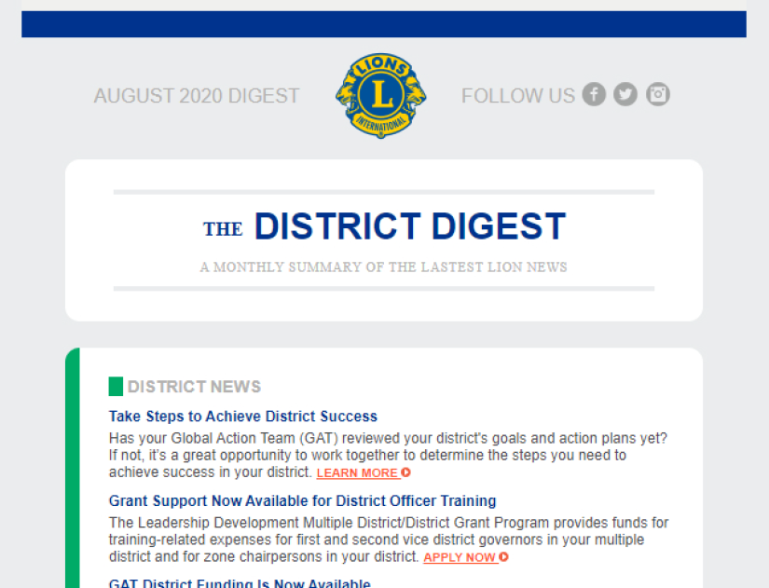
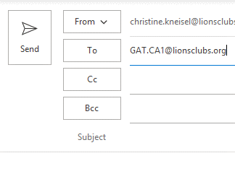
GAT-viestintä
Kuukausittainen lionsviesti
GAT-facebookryhmä
GAT:n aluekohtaiset asiantuntijat
11
Notes:
GAT-henkilökunta Lionsklubien kansainvälisellä päämajalla on yhteyksissä lioneihin kentällä monella eri tavalla.
Tärkeät viestit ja päivitykset sisällytetään LCI:n kuukausittaiseen viestiin klubi- ja piirivirkailijoille ja ladataan myös GAT:n Facebookryhmässä. Alueelliset asiantuntijat työskentelevät läheisesti GAT-jäsentensä kanssa omissa kansainvälisissä vaalipiireissä ja tukevat johtajia tarvittaessa. Voit olla yhteydessä oman alueesi asiantuntijaan sähköpostitse osoitteessa GAT.CA@lionsclubs.org
Jos et ole vielä liittynyt niin liitythän GAT:n facebookryhmään, jossa sinulla on mahdollisuus olla yhteydessä muihin lioneihin ympäri maailman.

Slide 12
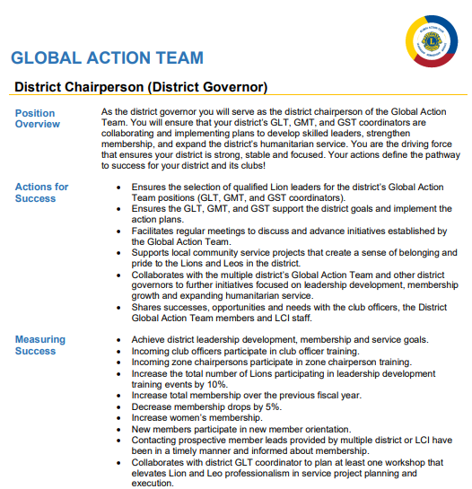
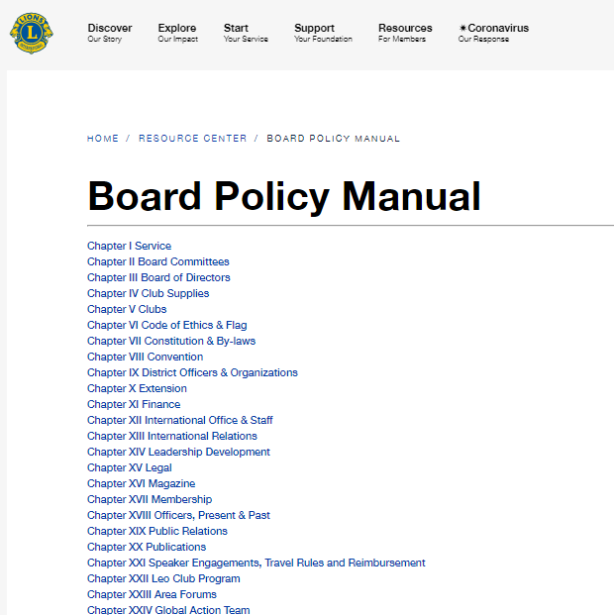
GAT:n resurssit
Roolit ja velvollisuudet
GAT-kenttäopas
Hallituksen sääntökokoel-man luku XXIV
12
Notes:
GAT:n käytössä on lukemattomia resursseja,, jotka kattavat kaikki lionstoiminnan osa-alueet. GAT-roolit ja vastuualueet, GAT-kenttäopas, hallituksen sääntökokoelma ovat hyviä paikkoja aloittaa lukeminen ja perehtyminen siihen, mitä GAT tekee.

Slide 13
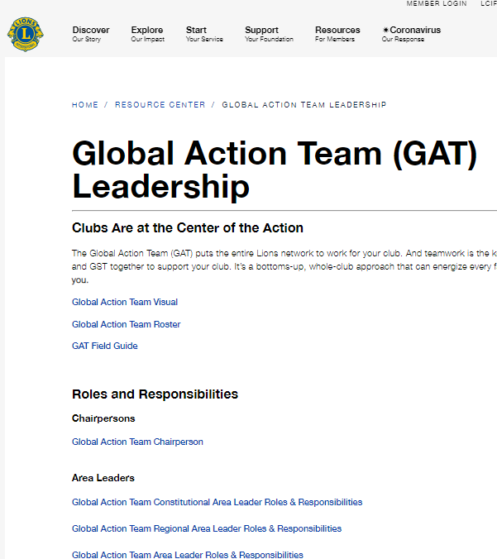
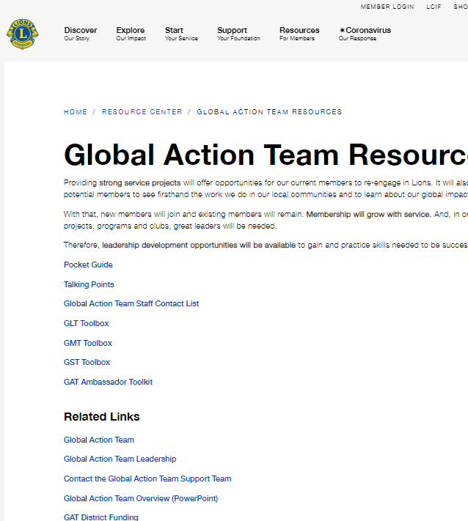
GAT-verkkosivut
GAT:n kotisivu
GAT-johtajakou-lutussivu
GAT:n resurssit
13
Notes:
GAT:llä on kolme pääasiallista sivua verkossa, sekä useilla muilla sivuilla on myös GAT:lle hyödyllisiä resursseja.
Etusivulta löytyvät yleistiedot sekä menestystarinat koskien GAT:ia.
GAT-johtajakoulutussivulta löytyvät roolien ja vastuualueiden kuvaukset jokaisesta GAT-virasta.
GAT:n resurssisivulla on muita hyödyllisiä työkaluja ja resursseja GAT:lle, sekä linkit GLT:n, GMT:n ja GST:n työkalupakkeihin, joista löytyy edelleen lisää resursseja.
Piirin tavoitteet, piirin rahoitus ja GAT-lähettiläät ovat myös omilla sivuillaan jotka kaikki löydät käyttämällä lionsclubs.org sivulta löytyvää hakukonetta.

Slide 14
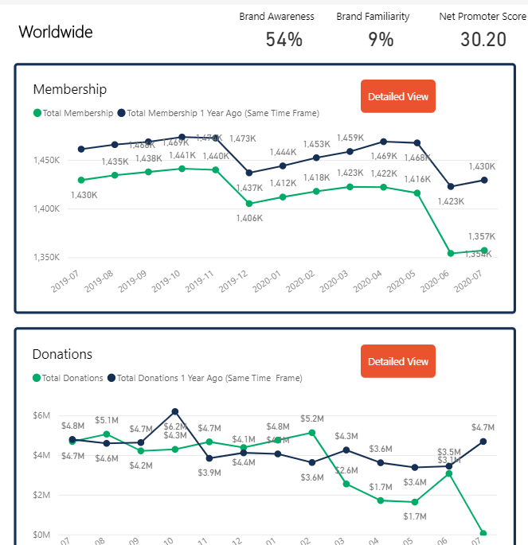
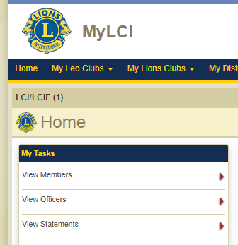
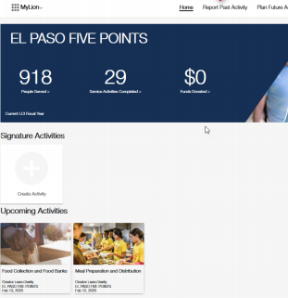
GAT:n ilmoitukset
Insights
MyLCI
MyLion
14
Notes:
GAT-jäsenet voivat seurata oman klubinsa/piirinsä/moninkertaispiirit, piirinsä tietoja ja indikaattoreita joko MyLCI:ssä, MyLionissa, tai Insightsissa. Indikaattorit ovat olennainen osa tavoitteiden asettamista ja edistymisen seurantaa kohti tavoitteita.

Slide 15
GAT Lions Shopissa
15
Notes:
Edusta Maailmanlaajuista toimintaryhmää GAT-tuotteilla, joita voit hankkia Lions Shopista tai pyydä GAT-logoa käytettäväksi muokattavissa Lions-asusteissa.

Slide 16
aa
Maailmanlaajuinen jäsenyysaloite
Vaihe 1
RAKENNA TIIMI
Vaihe 2
RAKENNA VISIO
Vaihe 3
RAKENNA SUUNNITELMA
Vaihe 4
RAKENNA MENESTYS
Rakenna tiimi tukeaksi Maailmanlaajuista jäsenyysaloitetta.
Analysoikaa piiränne ja kehittäkää tavoitteita, jotka parhaiten palvelevat sen tarpeita.
Rakenna suunnitelma tiiminä, jotta saavutatte luodun vision.
Toteuta suunnitelma, ylläpidä vastuuvelvollisuutta ja muokkaa tarvittaessa
16
Notes:
Maailmanlaajuinen jäsenyysaloite yhdistää strategisen lähestymistavan ja resurssit piirien tiimeille jäsenyyden kehittämiseksi:
• Innostamalla piirejä uusien klubien kautta
• Aktivoimalla klubeja uusilla jäsenillä
• Motivoimalla jäseniä uudelleen ystävyyssuhteiden ja mielekkään palvelun kautta.
Lähestymistapa on yleisesti sovellettavissa, ja sitä voidaan mukauttaa alueellisten tarpeiden ja olosuhteiden mukaan.
Kaikki vaalipiirit ovat toteuttaneet tämän lähestymistavan vuonna 2021-2022, mutta alueet toimivat eri tavoilla. Maailmanlaajuinen toimintaryhmä (GAT) on ohjannut prosessia ja tarjonnut tukea ja vastuullisuutta jokaisessa vaalipiirissä. Parhaat ideat integroitiin maailmanlaajuiseen prosessiin 2022-2023.
Lisätietoja ja resursseja on saatavilla osoitteessa lionsclubs.org/global

Slide 17
Lions Clubs International Foundation
LCIF:n apuraharahoitus KASVATTAA lionien palvelua
GAT-johtajat ovat yksi LCIF:n vahvimmista resursseista
LCIF:n avulla lionit voivat aina vastata palvelupyyntöön
SM
17
Notes:
LCIF on ainut säätiö, joka tukee lionien palvelua maailmanlaajuisesti ja sen myöntämät apurahat moninkertaistavat lionien palvelua kaikkialla.
GAT-johtajina olette yksi LCIF:n vahvimmista resursseista paitsi henkilökohtaisten lahjoitusten vuoksi myös säätiön lähettiläinä, jotka kannustavat muita tukemaan LCIF:ää.
Maailma tarvitsee apua yhä enemmän. Jatkuvan tuen ansiosta LCIF antaa lioneille mahdollisuuden aina vastata kutsuun.

Slide 18
aa
GAT:n yhteystiedot
Sähköposti: GAT@lionsclubs.org Puhelin: 1-630-468-3815
18
Notes:
Voit ottaa yhteyttä alueesi asiantuntijoihin suoraan sähköpostitse
GAT.CA1@lionsclubs.org
GAT.CA2@lionsclubs.org
GAT.CA3@lionsclubs.org
GAT.CA4@lionsclubs.org
GAT.CA5@lionsclubs.org
GAT.CA6@lionsclubs.org
GAT.CA7@lionsclubs.org
GAT.CA8@lionsclubs.org

Slide 19
Kiitos

